Slide 1
人 心 比 流 量 更 重 要

Slide 2
孙子兵法和战争论的启示 道，天，地，将，法

Slide 3
中国商战的核心要素 生产端，渠道端，还是用户心智端

Slide 4
企业经营追求的成果是什么？
你如何让自己的品牌在顾客的心智阶梯中占据最有利的位置，
让品牌在顾客脑子里相对竞争对手成为首选。
所以真正要打赢的就是这个认知战。
企业的经营成果是品牌认知，有认知才有选择。
企业经营的成果就是在顾客的心智中
与竞争对手形成有利的差异化，构建品牌的认知优势。

Slide 5
顾客的认知成本是企业经营的最高成本。
克服人们长久以来的选择惯性和经验主义，
建立新认知，培养新习惯是十分不易的。
或许你能赁低价获得尝试，
但随着消费升级和时间推移，
你又会被遗忘在记忆的某个角落

Slide 6
企业视角VS顾客视角
从企业视角看企业的产品就是他的生命，他希望把企业产品的各种优点都讲给顾客听，而从顾客视角看，企业的产品可有可无并不影响他的生活，只是他生活中的一个过客。从看待竞争对手上，企业视角往往紧盯竞争对手的各种不足，希望向社会证明自己的产品比对手好多少，而从顾客视角，顾客往往被竞争对手的某个优势所吸引
从传播上看，企业似乎用了电视，广播，户外，分众，微博，微信感觉似乎无所不在了，实际上从顾客视角上基本没感觉，在每个接触点上都淹没在各种林立的品牌中。有经验的品牌擅长在局部市场上创造出最强资源。从企业视角上看，有好技术好品质就能赢得市场，而从顾客视角上看，因为你赢得了市场所以你的品质技术都是最好的。

Slide 7








要么封杀品类，要么占据特性
电商
即时
通讯
搜索
专车
果冻
美团
外卖
一个更快的外卖
一个预防上火的饮料
一个更安全的专车
Mind Share Market Share

Slide 8
你必须在消费者心智中有个清晰的简单的词
哈弗是平价SUV，奔驰是尊贵，宝马是驾驶乐趣，奥迪是公务，沃尔沃是安全，特斯拉是电动，法拉利是速度，Jeep是越野，其他对手很难抢走这些专属名词
即使你宣称技术更佳，品质更好，团队更优秀，不具备与竞争对手相区别的品牌认知，你就很容易陷入价格战，促销战，流量战。 因为顾客在缺乏专业能力和信息不对称的情况下做出决策，你必须给他一个简单的理由

Slide 9
如何找到占据心智的“那个词” “那句话”？
1.代言品类
2.占据特性
3.聚焦业务
4.开创新品类

Slide 10
代言品类
当固有品类中尚无代表性品牌时，通过抢先进入顾客心智，成为顾客认知中，该品类的代表品牌，从而获得优先选择。

Slide 11


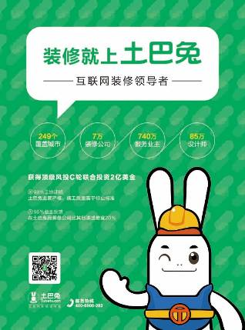


1.代言品类
Notes:
神州租车

Slide 12

占据新品类
下注电梯媒体，从屈居第三，到遥遥领先

Slide 13

神州租车面临的困境——开局不利
1. 起步缓慢
2009年，中国租车业发展之初，受国内经济条件制约和传统“面子”消费观的影响，租车行业起步缓慢。
2. 竞争落后
同年，一嗨租车拥有1200辆汽车，至尊租车拥有1000辆汽车，神州租车仅有600辆汽车。
3. 资金匮乏
神州租车仅有8000万广告预算，通过电视媒体，难以打造一个新品牌。

Slide 14
定位目标人群，下注电梯媒体
2010年神州租车原定媒介投放组合
2010年神州租车最终投放媒介组合

Slide 15
广告投放后，半年反超对手
2010年8月-2011年3月广告投放期间：
业绩压倒竞争对手，销量每月环比增长超过100%
汽车出租量超过80%
电话呼入超过28000次/天
车辆规模增长18倍

Slide 16

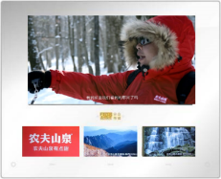






7年持续投放，奠定绝对领导地位
2014年，神州租车上市时，车辆数91,179，是行业第二至第十名租车公司总和的1.5倍
2015年，神州租车营收44亿元，是第二大租车公司的3倍。
2016年，神州租车市值170亿元，是第二大租车公司的3.6倍，为中国汽车租赁第一股

Slide 17
占据特性
当顾客认知中品类已有代表品牌时，还可以通过占据品类特性，来获得相关消费者的优先选择。
品类有各种各样的特性，如对汽车品类而言，驾驶、尊贵、安全等等。

Slide 18

2.占据特性
神州专车
当滴滴已成为专车领导品牌时，神州专车通过主广告语“神州专车，就是安全”，诉求其拥有安全特性，从而被相关顾客优先选择。

Slide 19



2.占据特性

Slide 20

案例分析-美团VS饿了么
1. 实力悬殊
2015年，美团估值70亿美元，重金投入外卖业务，兴起补贴大战；百度外卖依托百度资本和流量优势，强势崛起。饿了么估值仅7亿美元，补贴大战中资金匮乏，仅可支撑2-3个月。
2. 知名度低
美团、百度已经被白领群体熟知，而饿了么仅在校园市场知名，在白领市场知名度低。
3. 经验落后
美团地面部队经历过千团大战，地推布局和团队经验明显优于饿了么。

Slide 21



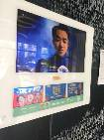
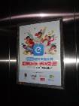
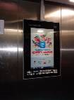
抢占心智，饿了么奇袭巨头
互联网流量广告
白领外卖市场
近亿元广告预算集中电梯媒体
风暴式饱和打击
8周投放，完成逆袭

Slide 22
广告投放后，AppStore排行榜上升
截止至8月初日，饿了么在苹果App Store上的排名从100多位升至20位，热度直逼微信！
与行业巨头百度、美团外卖相比，APP总榜从投放前的不分上下到投放后的遥遥领先！
饿了么分众投放时期
Source：AppStore公开数据 iPhone总榜（免费） ann9.com

Slide 23
用户数与销量齐飞
白领交易额
第一轮投放后：由700万增至1500万，增长114%
第二轮投放后：由1500万增至3400万，增长127%
开始投放前：9%
投放第一波：31%
投放第二波：81%
新客户增长比例

Slide 24
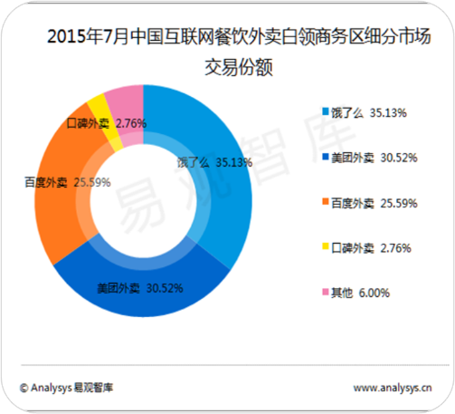
建立品牌，赢得市场
2015年7月，饿了么在白领外卖市场夺得第一
2016年初，日交易额突破1亿元
估值从7亿美元升至45亿美元

Slide 25
占据特性,美团外卖的成功反击
美团
占据特性“快”
“美团外卖，送啥都快”

Slide 26
订单数与销量，客单价齐涨
7月战役
日订单量：由300万增至500万单
12月战役
日订单量：由700万增至950万单
客单价：全国客单价上涨20%
12月战役

Slide 27
特性从哪里找：要借力打力。
可口可乐百年传承，百事可乐就讲新一代的选择。把百年传承当作弱点。
可口可乐应该对百事一代说：当你们准备要正宗货时，我们这儿有。把百事打入仿冒货
大众汽车［第一款小型汽车］别的小车再粉饰空间小的弱点。
大众让你【think small】想想还是小的好。
广告要从竞争战略出发，要针锋相对
（如滴滴共享VS神卅安全。如二手车之战）

Slide 28
营销成功的关键：与对手相反走。
哥伦布是一个伟大的航海家，选择往西而非往东，
没有到达印度却发现了新大陆，不管向西走发现了什么，哥伦布都是第一个发现的。

Slide 29
聚焦业务
消费者通常认为，专注于某类业务的品牌较之通才品牌，往往拥有更多的经验和技能，因此是该业务领域的专家品牌。

Slide 30



3.聚焦业务

Slide 31
开创新品类
人们通常对初次接触的事物印象深刻。当品牌率先向消费者传播新品类时，消费者容易在接受新品类的同时，对品牌记忆深刻，该品牌从而成为消费者的优先选择。

Slide 32

4.开创新品类
瓜子二手车直卖网
瓜子二手车直卖网通过广告饱和攻击，率先进入人们心智，开创二手车直卖网品类。

Slide 33



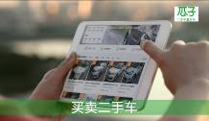


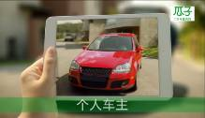




瓜子二手车不是第一个做C2C二手车的企业

Slide 34
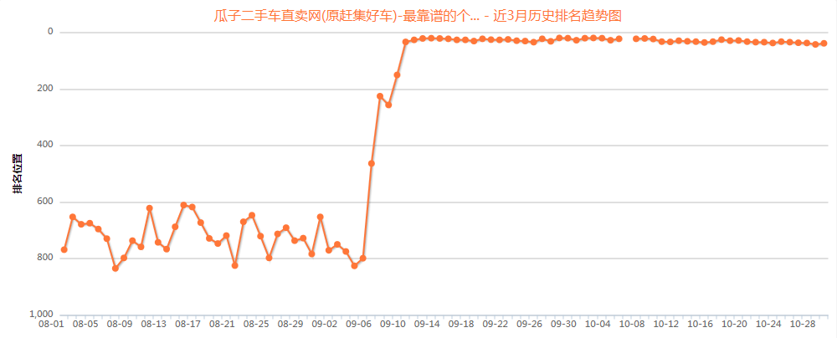
传播效果—— APP下载排名有显著提升
瓜子二手车8-10月整体楼宇电视投放期内（一共9周），APP下载量的从原来835名，到峰值跻身于APPLE STORE生活服务类APP前20名，投放效果显著。
瓜子二手车楼宇广告投放开始
数据来源： http://www.ann9.com

Slide 35
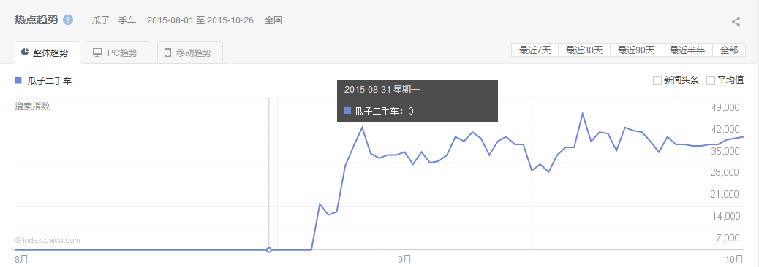

投放效果：投放周期内有效提升受众及媒体关注度
分众楼宇广告投放期间，瓜子二手车百度搜索指数迅速提升，创造了品牌上市后的峰值！
瓜子二手车楼宇广告投放开始
数据来源：百度指数

Slide 36
瓜子二手车不是第一个做C2C二手车的企业
但瓜子抓住了开创新品类的心智窗口期
没有什么技术绝对领先
没有什么模式别人不可以学习
技术的领先，商业模式的开创，
实际上都只给你留下了一个时间窗口

Slide 37



4.开创新品类

Slide 38
一条好的主广告语应同时符合以下三条标准：
顾客认不认？
能让消费者理解和记忆，并范导口碑形成。
员工用不用？
销售人员在销售环节中直接使用广告语。
对手恨不恨？
广告语让主要竞争对手感到焦虑不安。

Slide 39
如何让顾客相信“那句话”？

Slide 40
七种常用信任状
1.热销
2.最受意见领袖青睐
3.领导品牌
4.专家品牌
5.历史悠久
6.开创者
7.制造方法

Slide 41
热销
在从众心理影响下，人们更愿意选择卖得更好的产品。如果你的品牌很热，就应该让更多消费者知道。
热销信息越具体越好，如销量领先、增长速度等皆可，但应选用竞争对手难以企及的同类数据。

Slide 42



1.热销

Slide 43
最受意见领袖青睐
人们倾向于把意见领袖（如专业人士、深度消费者、高端人群等）的选择视作正确行为，人们更愿意相信意见领袖的选择。

Slide 44



2.最受意见领袖青睐

Slide 45
领导品牌
领导地位可以直接给品牌带来可信度，顾客更愿意相信领导品牌诉说的广告信息。
品牌的领导地位可以从不同维度来定义，如销量领导者、技术领导者等。

Slide 46

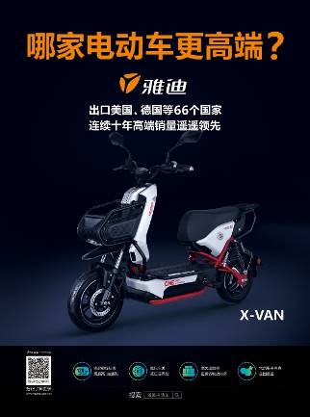
3.领导品牌

Slide 47
专家品牌
人们通常认为专注于特定产品或服务的品牌，必定拥有更多经验和技能，较之横跨多领域的通才品牌，更具可信度。

Slide 48



4.专家品牌

Slide 49
历史悠久
消费者通常会认为，历史悠久的品牌在相关领域经验更丰富。因此选择历史悠久的品牌更有安全感。
品牌可通过创始年代、品牌传承等方式展现其悠久历史。

Slide 50



5.历史悠久
传世185年

Slide 51
开创者
人们往往信任开创者，因其原创，更具专业，并视其竞争对手为模仿者。此外，品牌的开创者地位不可复制。

Slide 52
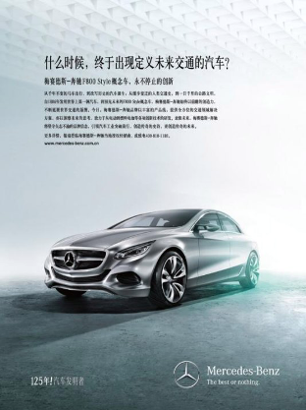


6.开创者
125！汽车发明者
豆浆机开创者
丝袜奶茶开创者
Notes:
清朝王泽邦

Slide 53
制造方法
大部分产品或服务带给人们的好处相差不大，而制造方法却往往让品牌与众不同。
制造过程中使用的工艺流程（如祖传秘方）、优质原料、特殊部件等都可选作信任状，容易让消费者相信你的品牌更好。

Slide 54
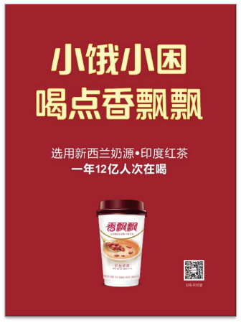
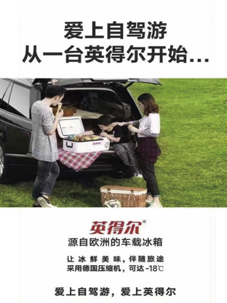

7.制造方法
采用德国压缩机

Slide 55
总结：企业的指数级增长
找到差异定位
抓住时间窗口
采取饱和攻击
占据心智优势
引爆主流人群

Slide 56
德鲁克：企业的二个并且只有二个基本功能：
创新（创造差异化的产品与服务）
市场营销（成为顾客心里的首选品牌）

Slide 57
时间窗口期没有抢占心智，
这是在裸奔。
必须最快时间封杀品类或特性，没有封杀前时间窗口是存在的，必须把那个词占据掉，一旦占据时间窗口就关掉了。
抢占心智中品类的第一，一旦先入为主，
你就关闭了其它对手的入脑之门。

Slide 58
抢占心智，才能压制竞争对手。
率先抢占用户心智，阻遏同质化对手进入的可能，
一旦抢占了心智，竞争对手跟进模仿产品也去打广告，
如果心智位置已被你先入为主，对手的投放实际是为你投放
飞鹤先做更适合中国宝宝体质抢占心智，伊利跟进为中国宝宝而生，飞鹤这几年迅速超过伊利成国产第一。
市场竞争中如果对手先发动广告战先抢占顾客心智，你就被压制，因为消费者心智一旦先入为主很难改变。
。

Slide 59
为什么要饱和攻击？
因为【一小跳比一大跳容易得多，但没有人在跳过壕沟时想要跳一半。你的出击不仅要猛而且要快，好概念很快被抢多
【IBM推出个人电脑时用75％预算而年收入只占5％】全力以赴投入巨大资源，是抵制竞争对手袭击的最佳办法

Slide 60
饱和攻击才能建立品牌势能
一个真正想要赢得消费者信任的企业就必须树立品牌，
要建立信任感就要找大媒体大投入
广告是企业给顾客发信号，信号必须强，如果信号不强则信号无效。广告要耀武扬威，要有很大的排场，才能建立品牌势能

Slide 61
知识产权&心智产权

Slide 62
认知为什么大于事实？
如果你的信息能嵌入顾客心智，顾客将只会认知你的信息，放大对你的感知。定位的本质就是夺取人心，影响并掌控顾客的认知。一旦顾客心智中建立起我们想要的认知，就赋予品牌强大的力量
农夫山泉有点甜，调动了认知的力量，让许多人感觉农夫山泉的确比其它水更甘甜。人们基于对某个事物形成期望，会使这个事物往这个期望方向转变，或者说你期望什么就得到什么。你若把他人当作朋友，他便成朋友，你若把他人当作敌人，他就成了敌人。

Slide 63
没有心智产权，价格战流量战是必然。
一个创新的差异化产品如果没有把抓住时间窗口去饱和攻击抢占心智，
竞争对手马上可以模仿从而又陷入价格战流量战，
付出了原比这些广告费大的多得多的代价
赶集VS 58，复盘时都说当年应该不惜代价打死对手，
孙正义说要做遥遥领先的第一，不然你失去利润只是个时间问题。

Slide 64
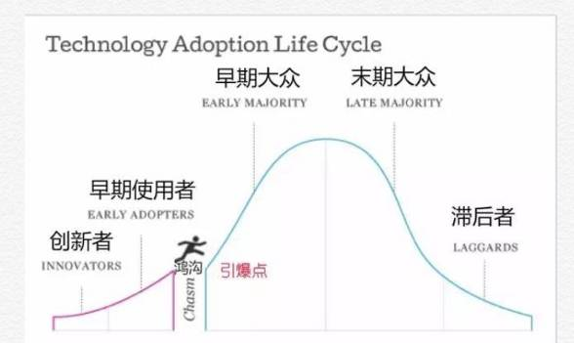
锁点源点用户，让主流源点人群引爆跟风用户。
根据创新扩散理论的研究，我们不难发现早期采用者对引爆新产品、新品牌起到至关紧要的作用，早期采用者在创新扩散过程中扮演着达人、推广员的角色，他们代表着最新锐的消费力量，影响着庞大的拥趸群体，从而在短时间内迅速引爆品牌。

Slide 65
Contents
1
中国消费市场趋势
国际视野 洞察中国 | Global Perception，China Insight

Slide 66
市场销售额增速放缓背后存在两种不同市场增长
高端品类及单品高速增长：
宠物食品 +11.7%
酸奶 +20.6%
消费市场销售额增速放缓至3.5%
宏观经济增速放缓
消费升级
消费分化“双速前进”
平价品类及单品支出减缓：
啤酒 -3.6%
方便面 -12.6%
2012年至今，调查的26个品类中有18个品类呈现不断高端化的趋势！
数据来源：贝恩&KWP消费者趋势报告
Notes:
2015年，中国快消品市场销售额增速放缓至3.5%。中国经济的“新常态”正影响中国消费者的消费行为，在宏观经济增速放缓和消费升级驱动下，无论是品类、渠道、地域、甚至外资品牌和本土品牌的竞争中，均出现了跟以往不同的消费分化：中国快消品市场存在两种不同的快慢车道。
管理咨询公司贝恩公司（Bain & Company）与消费者研究机构凯度消费者指数（Kantar Worldpanel）在其持续第五年的《中国购物者报告》中指出了这种分化，并将之总结为“双速前行”。

Slide 67
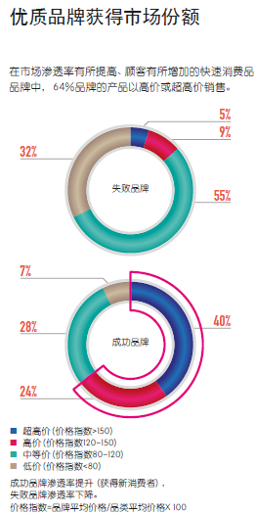
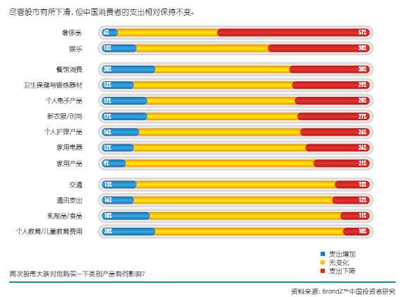
消费升级和追求品质是中国市场刚需 优质的品牌仍可获得消费者溢价购买
数据来源：WPP BRANDZ TOP100研究报告

Slide 68
哪群人在增加消费？ 重视品质和个性的三高人群
他们是高收入、高学历、高职位的群体
他们更重品质，愿意付高价
他们更重视创新与潮流（%）
他们更接纳以用户为中心的产品服务
同意“我经常试着去改装买来的产品,使它更符合我个人的品味和需求”
数据来源： CTR中国城市居民调查CNRS-TGI 2015 01-12 , 60城市

Slide 69
什么是消费升级的原点人群？
20-45岁高品质、追逐潮流、愿意分享
今天中国2.25亿中产2020年中国5亿中产
《经济学人》杂志
年收入10万-50万

Slide 70
中产阶级爱什么？怕什么？缺什么？
爱美、爱玩、爱健康
怕老、怕死、怕孤独
缺爱、缺心情、缺刺激

Slide 71

什么是中产阶级的消费心理？
品质、品牌，满足感
品味，逼格，标签化
情绪、氛围、场景
想要、潮流、抚慰心灵

Slide 72
其实这一轮消费升级，实质上有二个方向。
一个是李叫兽讲的中产自我奖赏。
并非奢侈品消费－追求身份阶级象征而是购买中高档品消费作为全力打拼的自我奖赏。
比如滴滴专车之前的文案：“如果现实总拼命，至少车上静一静。全力以赴的你，今天做好一点。”
例如装修家居，旅游度假，电影演出，娱乐休闲。
另一种就是罗振宇说的：成为更好的自己。
以前是为能够满足自己放纵欲望的需求在付费，现在是我要让自己变得更好，逆着自己的人性走。
不是让越来越多的有钱人花越来越多的钱买贵的东西，本质上是自我塑造，满足对自己的期许，缓解对自我的焦虑，
努力实现人格和社会定位的向上跃迁。例如教育培训，知识付费，瑜伽健身，整形美容，养生保健。
“每天早起跑步，打卡社群” “4周系统化训练一个职业技能”“3周，一起减肥5斤”“36天只吃蔬菜”，每月一次轻断食

Slide 73
消费市场 风向标人群
为什么他们是风向标人群？ 乐分享属性的意见领袖和口碑冠军
购买决策前的消费态度（%）
购买前
在购买新商品前,我常常征求别人的意见
高端
品质
新事物尝试
愿意
分享
购买后分享体验的消费者比例（%）
购买后
当我发现我非常喜欢的新品,我一定要和别人分享我的发现
月收入5000以上 20-45岁
数据来源： CTR中国城市居民调查CNRS-TGI 2015 01-12 , 60城市

Slide 74
Contents
2
中国媒介市场趋势

Slide 75
广告大市场进入缓慢增长阶段
2015中国广告市场-2.9%,2016中国广告市场-0.6%
-2.9%
-0.6%
电视、电台、报纸、杂志、传统户外、电梯电视、影院视频、交通类视频（公交移动电视、出租车视频、地铁视频）、互联网
数据来源：CTR媒介智讯ADP 同比增长按前一年基准计算

Slide 76
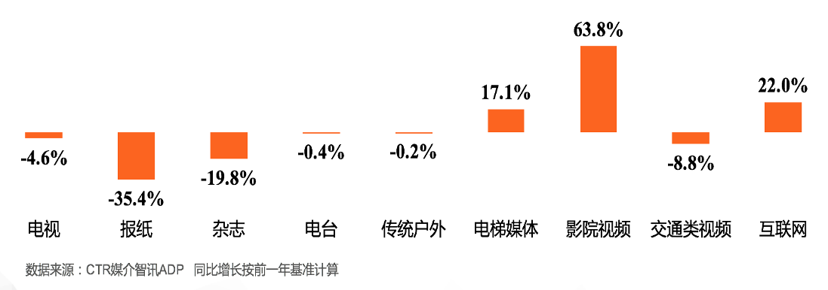
2015年不同媒体增长差异明显分化
2015年各媒介广告刊例花费同比变化

Slide 77
2016年，新媒体仍保持逆势快速增长态势
2016年各媒介广告刊例花费同比变化
分众媒体
传统媒体整体同比下降6.2%
新数字媒体整体同比+21.4%
数据说明：框架媒体数据范围为2015/2016年数据来源：CTR媒介智讯 同比增长按前一年基准计算

Slide 78
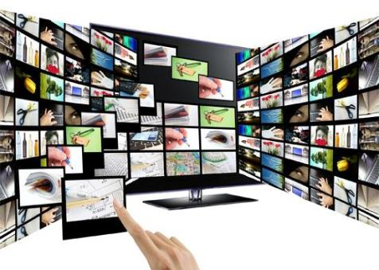
媒体环境的改变
信息粉尘化的时代来临
主流人群逐渐疏离电视
互联网上资讯太多且消费者忽略广告

Slide 79
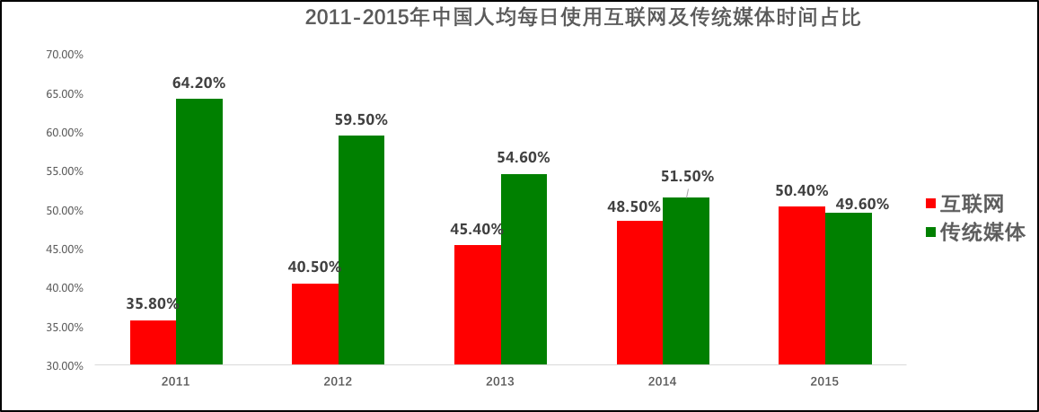
资讯模式变化

Slide 80

风向标人群与电视媒体渐行渐远
2015-2016《挑战不可能》GRP地域分布排名
数据来源：CSM（央视索福瑞）71城市网；2015年节目首播收视率
数据来源：CSM（央视索福瑞）71城市网；2015年节目首播收视率
数据来源：CSM（央视索福瑞）71城市网；2015年节目首播收视率

Slide 81
风向标人群与电视媒体渐行渐远
频道 | 节目 | 电视收视 人口 | 收视率% | 收视人口 | 个人月收入5000+ 占比 | 个人月收入5000+ 收视人口数
湖南卫视 | 快乐大本营 | 10亿 | 4.1 | 4100万 | 7.97% | 326.8万
浙江卫视 | 奔跑吧兄弟 | 10亿 | 3.8 | 3800万 | 11.9% | 453.9万
东方卫视 | 欢乐喜剧人 | 10亿 | 3.1 | 3100万 | 8.57% | 265.8万

Slide 82
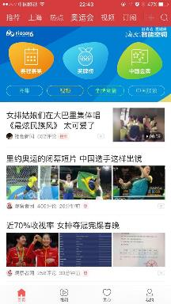
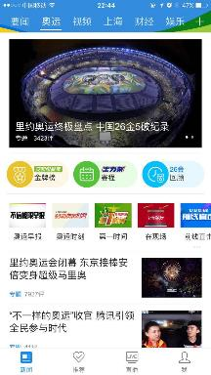
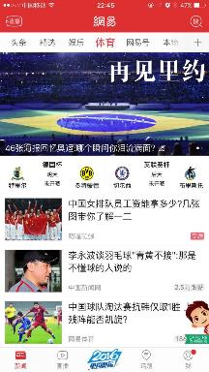
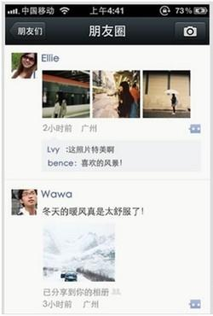



主流人群媒体习惯的巨变
微博 / 微信 / 新闻客户端占据主流受众更多的时长
用户是在看内容
应该做内容做公关做话题

Slide 83
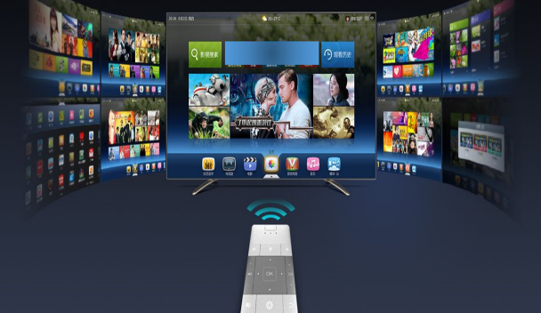


























主流人群媒体习惯的巨变
网络视频能覆盖主流人群，但主流人群一年往往就看几部剧
入口太多，内容节目太多，必须赌对几部剧，否则很难被关注
几千万主流用户看热剧还送VIP，一次看完免除广告，真正靠网络视频引爆的品牌是稀少的

Slide 84






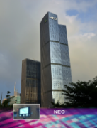
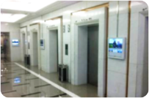
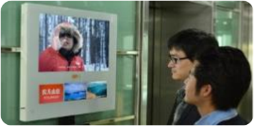
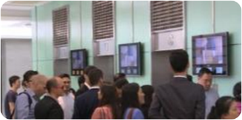
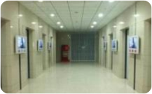
分众抓住了主流人群的核心场景
分众营收百亿市值千亿，只因赌对了主流人群的核心场景：电梯
电梯是城市的基础设施

Slide 85
电梯代表着四个关键词
主流人群
必经
高频
低干扰
覆盖城市风向标人群
核心生活空间
高频次接触
封闭空间，强制到达
没有选择就是最好的选择

Slide 86


媒体环境中的：变与不变
资讯模式变化
更多样，更复杂
生活空间不变
消费者仍在原有场景中活动
移动化趋势：消费者每天手机注意力6小时但消费者关注手机看的是内容而不是广告
营销必须通过内容创造话题，融入事件中进行
在消费者的生活场景中接触受众，并影响受众
选择必经场景，具有封闭，强制，高效，等特征的优质场景媒体
移动化-内容营销
被动化-场景营销
Notes:
信息茧房来自做茧自FU：现在流行的DSP等，都是针对消费者已有行为推送广告，局限

